Slide 1
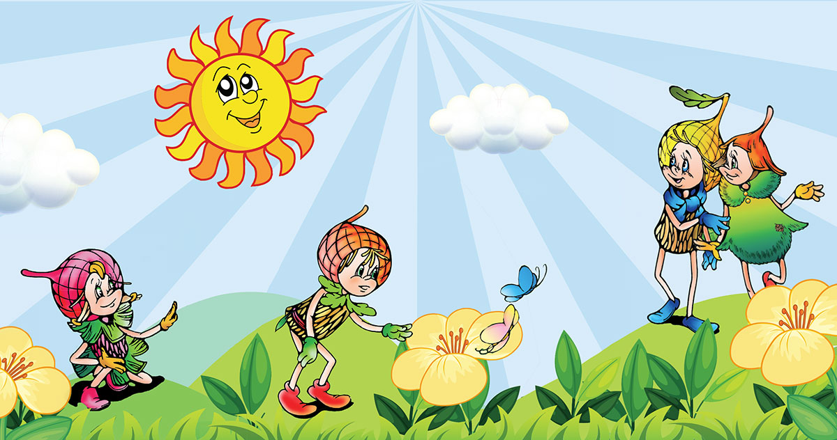
Муниципальное бюджетное дошкольное образовательное учреждение
МБДОУ «Муромцевский детский сад № 6»
Муромцевского муниципального района Омской области
«Эколята – дошколята»
Старшая группа «Улыбка»

Slide 2
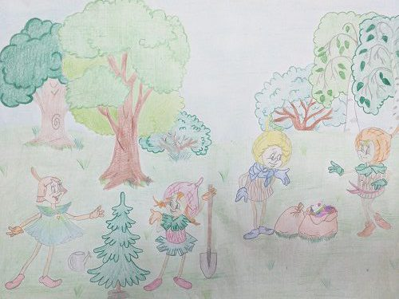
Мы представляем стенд «Эколята – дошколята», который имеет эколого-эстетическое значение, развивает творческое воображение, способствует развитию речи, а также формирует к пробуждению в ребенке желание помогать птицам и заботиться о них посредством игровой деятельности, также прививает любовь и бережное отношение к родной природе и растительному миру. Стенд находится в групповой комнате.
На данном стенде располагается множество интересного и красочного материала. Это квесты проводимые с детьми на тему «Экознаки»,где ребята должны были получив «экознак», рассказать как нужно правильно вести себя в лесу и чего нельзя делать, тем самым , вспомнить все необходимые правила. .

Slide 3
Игра «Лесная азбука», на столе располагались следы медведя, волка, птицы, оленя, а рядом лежали иллюстрации животных. Детям предлагалось найти след каждого животного.
Проводилась подвижная игра «Игровая», по – сигналу «Волшебный лес»-дети бегали, по –сигналу «Лесничий», дети останавливались, вставали прямо, держа ровную осанку.
Также создали лепбук, отличительной особенностью которого является его мобильность (можно переносить в любое место). Лепбук очень содержателен. Включает в себя: красную книгу России, дидактические игры «От чего планета грустит? От чего планета радуется?»; кармашек экологических пословиц; памятку «Береги природу», на которой изображены иллюстрации с правилами поведения на природе; стихи об экологии; тест на экологический образ жизни и дидактическая игра « Сортировка мусора».

Slide 4
Цель создания лепбука: прививать любовь и бережное отношения к родной природе, её животному и растительному миру. Данный лепбук помогает понять неразрывную связь человека и природы, её ценности для человека; формировать у детей культуру природолюбия; понять всю важность сохранения, охраны и спасения природы для выживания человечества на земле; расширить общий кругозор и способствовать развитию творческих способностей детей. Девиз: «Дети России за сохранение природы»
Лепбук как форма организации ОД помогает лучше понять и запомнить материал по заданной теме, отличный способ повторения пройденного материала, ребенок развивает мышление, внимательность, развивает речь, мелкую моторику. Таким образом, в игровой форме, ненавязчиво узнают и закрепляют информацию.

Slide 5
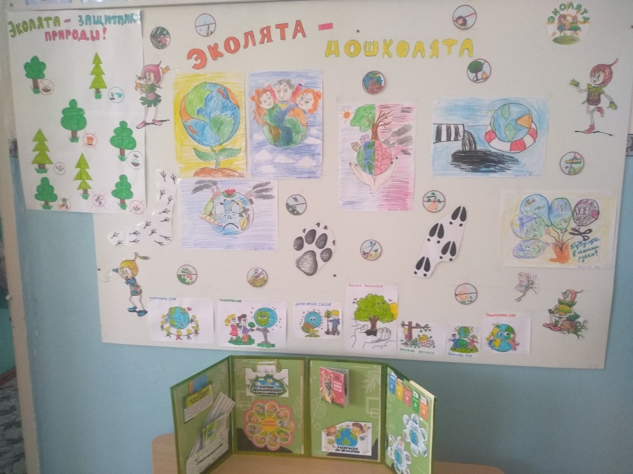

Slide 6
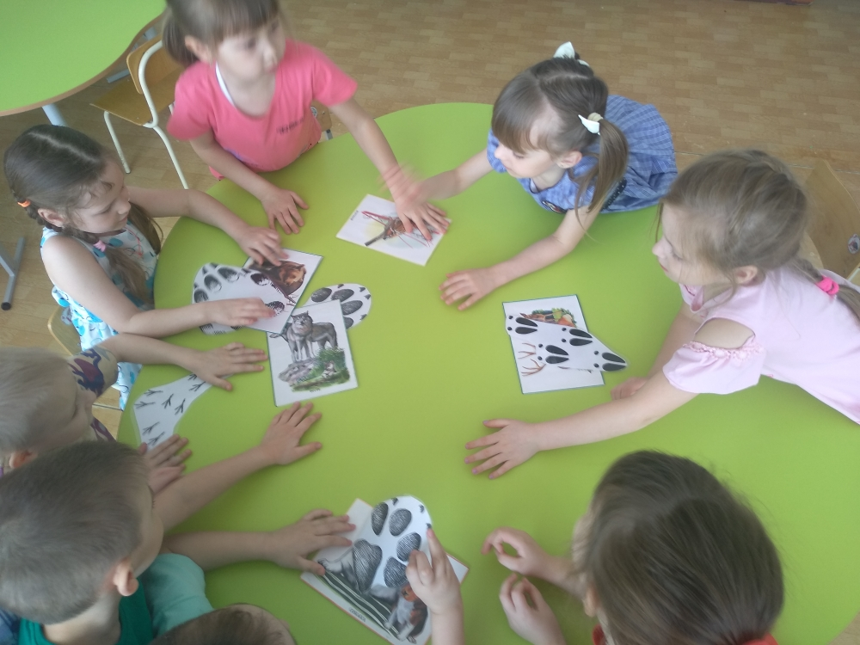

Slide 7
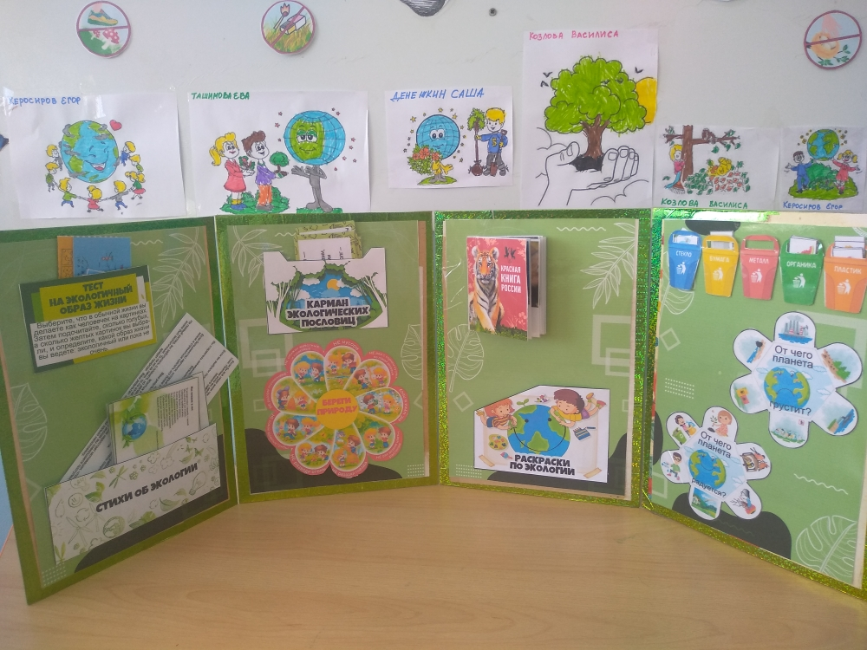

Slide 8
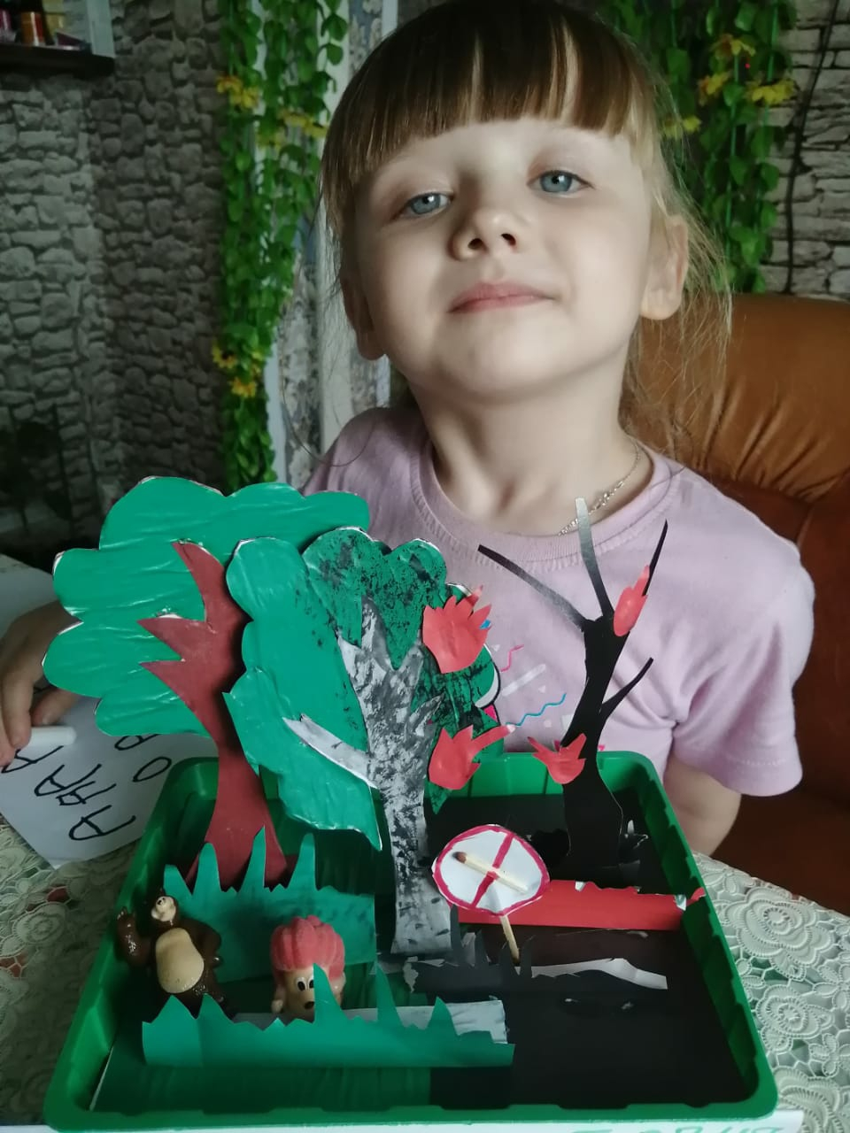
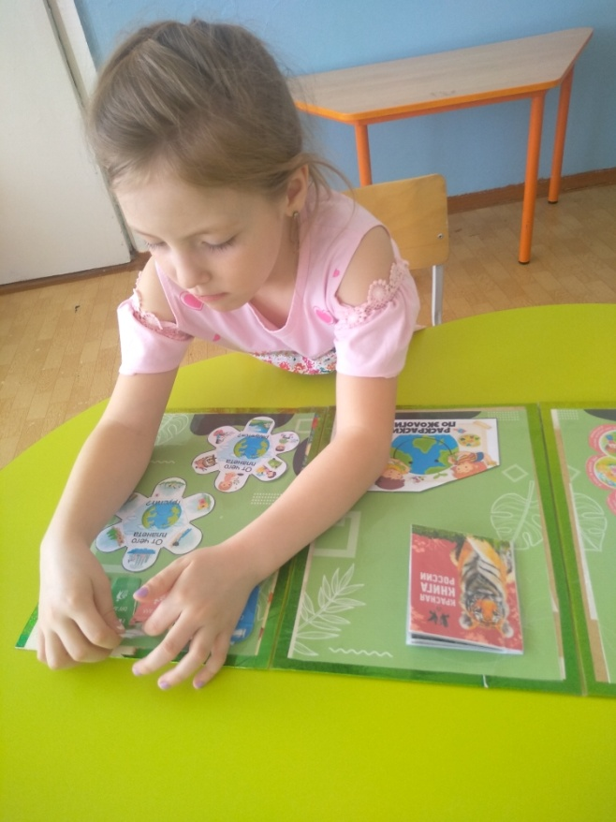

Slide 9


